Slide 1
班组安全管理与建设

Slide 2

Content
01
HSE管理体系简介
02
安全法律法规
03
班组与班组长
04
班组安全管理制度
05
班组日常安全管理活动

Slide 3

HSE管理体系简介
PART
1
班组安全管理与建设

Slide 4
HSE体系系统图
安全健康环境理念与方针
组织保障管理
工作场所管理
生产用具管理
生产
管理
职业健康系统
环境
保护
行为
管理
能力要求与培训
危害辨识与风险评估
事故/事件管理
应急管理与响应
监测与纠正预防

Slide 5
HSE体系核心要素及要求
第一方面 安全健康环境理念与方针
第二方面 组织保障管理
公共
第三方面 能力要求与培训
第四方面 危害辨识与风险评估
冶金
不同行
业特点
第五方面 工作场所管理
第六方面 生产用具管理
化工
第七方面 生产管理
第八方面 职业健康系统
矿山
第九方面 环境保护
第十方面 行为管理
核电
第十一方面 事故事件管理
第十二方面 应急管理与响应
第十三方面 监测与纠正预防

Slide 6

HSE管理体系简介
安全在哪里？
安全在
现场、班组、岗位 的什么？
个人、行为、动作、位置、姿势和状态

Slide 7
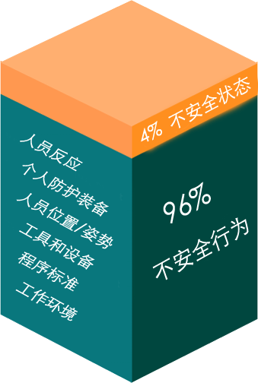
HSE管理体系简介
可以看出：导致工伤和事故的主要原因是人员的不安全行为。
事故预防的重点是减少不安全的工作行为。
当然，不代表我们对4%的物的不安全状态不重视。

Slide 8
HSE管理体系简介
不安全行为导致的事故
94.0%
不安全状态导
致的事故
84.2%
既没有不安全状态，
也没有不安全行为的事故（不可抗力）
不安全状态和
不安全行为两方面
80.1%
不安全状态
4.1%
1.9%

Slide 9

事故冰山理论
死亡
损工伤害
医务处理事故
急救事故
事故
违反程序/规则
走捷径
不安全行为
低估
忽略安全装置
匆忙
没有或防护不够
文明施工差
不舒适的工作姿势
不安全状态
破旧设备
没有安全鞋
没有防护眼镜

Slide 10
全员参与
领导层
体系建设
※使员工了解他们工作的重要性
※使员工做主，并承担解决问题的责任
※主动评价员工的业绩
※寻找机会提高员工的能力、知识和经验
※充分发挥员工的知识才干
基层

Slide 11
事故发生的规律要求
发生
严重事故
不是单纯的层递关系
HSE人员纠正
纠正危险因素过程决不能超越此层次 ！
厂生产管理人员纠正
危险因素应该在此层次或以下已被纠正 ！
班组长或兼职安全员发现危险因素
工友发现并纠正危害因素
员工发现自己的不安全行为和状况
安全工作阶梯图

Slide 12
安全法律法规
PART
2
班组安全管理与建设

Slide 13
安全法律法规
法律
技术标准
国家标准
地方规章
部门规章
地方法规
地方标准
行业标准
行政法规
宪法
法律法规体系

Slide 14
安全法律法规
《中华人民共和国安全生产法》
《生产安全事故报告和调查处理条例》
《中华人民共和国职业病防治法》
《工伤保险条例》

Slide 15
班组与班组长
PART
3
班组安全管理与建设

Slide 16


班组的特点
1、结构小
班组为企业最基层单位，结构最小，不能再分。
2、管理全
质量、安全、生产、工艺、劳动纪律……麻雀虽小，五脏俱全。
3、工作细
班组工作非常具体，需要班组长耐心、细致。
4、任务实
上面千条线，下面一根针，企业所有管理内容最终都要落实到班组。
5、群众性
班组工作是一项群众性很强的活动，需要班组长团结员工，集中大家的智慧和力量才能更好地完成。

Slide 17
班组与班组长
1、班组长：在生产现场，直接管理生产作业员工，并对其工作结果负责的人。
2、“兵头将尾”，论职务是不在册的“官”，可在现场中的地位却举足轻重。
3、班组长是班组中的生产、行政负责人，他根据队长或工长等的指令，做好本班组的生产和管理工作，千方百计地完成各项生产技术指标和工作任务。
4、班组长是直接带兵打仗的人，是公司工作任务和规章制度的落实者，班组长的管理理念和管理素质直接影响其所辖的班组成员，同时班组长在组织中处于承上启下的关键作用，管理水平高低将最终影响本单位的整体经营绩效。

Slide 18
班组长的安全职责
1
2
3
4
5
6
7
贯彻安全规章制度
布置安全工作
组织安全学习
对新员工进行安全教育
进行班组安全检查
搞好设备维护
组织并参加安全活动

Slide 19
班组长的作用
班组长是生产的直接组织和
参加者，对班组的工作起着
组织、协调、落实的指挥作
用。班组长既要对下达的各
项工作任务进行细化、分解
和实施，又要因地制宜，合
理安排工作班成员，制定相
应措施、方案、计划，以确
保各项工作任务安全顺利完
成。对作业员工来说，班组
长是直接领导、作业指导和
作业评价者，是作业人员的
帮助者和支持者，是班组的主心骨、带头人。
第一责任人
指挥员
班组长既是承上启下的桥梁，
又是员工联系领导的纽带。
班组长是主管人员命令和决
定的执行者，是主管人员和
作业人员之间的桥梁，是管
理精神的传播窗口。班组长
处于各种关系的交汇点，除
了自己的本领要过硬以外，
还要具备良好的思想品德修
养和较强的组织协调能力，
要能够协调好上下级之间、
班组之间、班组成员之间的
关系。
承上启下的桥梁，纽带
班组长是班组生产的第一责任人，负责班组安全学习、安全活动及正常工作的开展和监督实施，并对班组的每
一项工作和每个工作成员的安全负责。
班组长影响着决策的实施，影响着企业目标的最终实现。对企业来说，班组长是基层的管理员，是质量、成本、产量指标达成的最直接的责任者，是企业利润的创造者。 企业有了好的班组长，就有了一个坚实的基础，各项工作就有了可靠的保证。

Slide 20
班组长的类型
生产技术型
盲目执行型
得过且过型
类型一
类型二
类型三
劳动模范型
哥们义气型
事必躬亲型
类型四
类型五
类型六

Slide 21

班组长的类型
最好的类型
外科医生型
外科医生型这种班组长在进行管理的时候就如外科医生一样，管理得有条不紊，工作有重点，团队配合默契、交接清楚、全神贯注，而且能抓住重点。在团队里，有时不需要语言，一个眼神、一声咳嗽，都知道彼此如何配合。这种班组长是最好领导型主管。

Slide 22

班组长的类型
你是属于哪种类型？在自己身边的班组长又是哪类的原型？要知道，好的班组长需要具备很多方面的能力，只会干活、不会动脑的人，是当不好一个合格的管理者的。

Slide 23
班组安全管理制度
PART
4
班组安全管理与建设

Slide 24
班组安全管理制度
➢班组长注册制度
➢兼职安全员制度
➢班前（后）会制度
➢安全培训制度
➢岗位安全责任制
➢设备工具维护保养制度
➢安全文明生产制度
➢交接班制度
➢安全检查制度
➢安全评比制度
制度汇编

Slide 25
班组长注册制度
建立班组建设系统（职责、注册、工作标准、考核、总结和表彰、定期评审、修改和发布。）
统筹建立班组长注册制度
督促三级单位进行班组建设
二级单位
做实班组长注册制度。（选拔、培训、考核、奖惩、优惠政策）
及时更新班组长信息建立班组作业程序管理系统（建立班组层面作业文件及工作标准，按照建立岗位技能及岗位作业程序对班组员工进行岗前、岗中及换岗培训）
三级单位

Slide 26


兼职安全员制度
明确职责和权力
1）协助主持班前会
2）班组日常安全巡检，发现隐患及时处理。
3）新工人作业时指导
4）发现违章及时制止
5）组织班组各种安全活动，提出改进意见
6）配合专职安全员工作，规范填写《兼职安全员记录》。
建立制度
所有单位均需建立兼职安全员制度。
专项培训
所有兼职安全员需经过专项培训并授权上岗（佩戴黄袖章、帽贴贴培训合格标签）。
授权上岗
当日由班长对其进行授权；

Slide 27



兼职安全员制度
存在不足
个别承包商缺少制度规范兼职安全员工作，重视程度不足。
制度缺失
兼职安全员没有固定的时间窗口开展工作，多为走形式。
工作落实
不到位
未开展兼职安全员培训、授权，当日工作也未经授权。部分开展的培训授权教材也未经审批。
授权不足

Slide 28
班组日常安全管理活动
PART
5
班组安全管理与建设

Slide 29
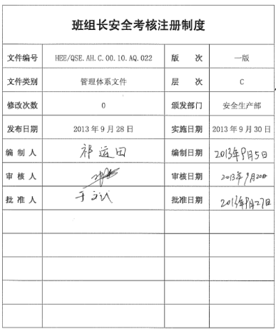
班组建设
执行班组长考核制度：
班组长选拔任用条件（思想素质、工作履历、业务素质、组织管理、创新能力、执行能力）；
班组长培训（每年不少于24小时）；
班组长考核（对安全工作进行考核）；
班组长奖惩（考核结果优秀给予奖励；
考核不良给予处罚，甚至解聘；

Slide 30

班组建设
贯彻落实班组建设八项基本条件：
班组理念1中心；
行为规范2方面；
组织建设3要素；
技术交底4原则；
工作准备5具备；
过程控制6管理；
常见制度7基本；
管理看板8模块；

Slide 31
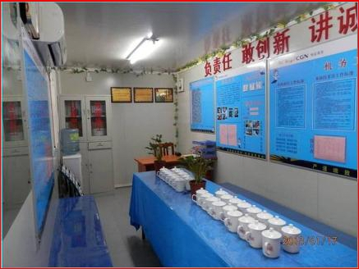
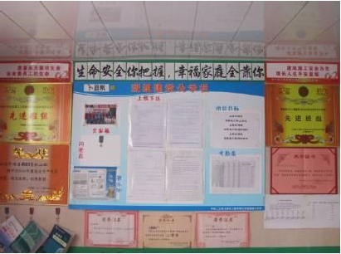
班组建设
班组理念1中心
各班组结合班组自身亮点，提炼1条班组理念，要求理念精炼有力，20字以内。
班组理念：负责任 敢创新 讲诚信
班组理念：生命安全你把握，幸福家庭全靠你。

Slide 32
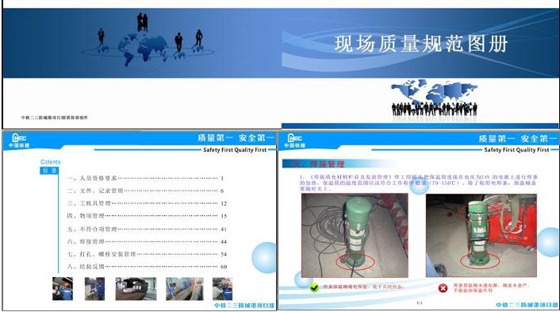
班组建设
行为规范2方面（安全、质量）
班组建设需要集合班组实际制定自身行为规范，告诉班组成员工作中哪些行为是对的，必须遵守；哪些是错的，必须禁止。

Slide 33
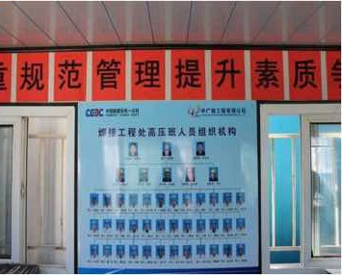
班组建设
组织建设3要素
典型的班组组织机构应包括以下成员：
班长、副班长（视情况而定）；
安全员、质检员、综合协调员；
班组成员。
建立清晰的组织结构；
明确班组成员的管理关系；
职责分工和工作接口。
组织结构明确后，通过组织机构上墙的方式，让班组成员都清楚自己和同伴的职责。

Slide 34

班组建设
技术交底4原则
在开工前（建议一周内）实施；
内容应包括经验反馈和预防措施；
技术交底的内容应经过审批；
长时间停工或有新人时，应补做技术交底。

Slide 35
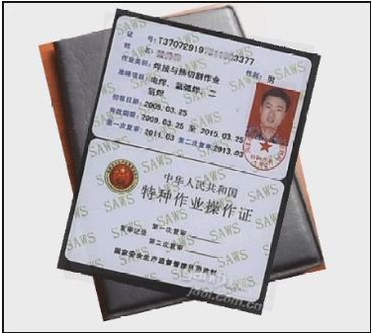

班组建设
工作准备5具备
工作准备一般由班组长或技术员负责，核实工作实施所需的人、机、料、法、环等是否五项具备：
人员——是否有满足工作资格要求的人员；
文件——相关图纸、程序、质量跟踪文件等是否齐全，是否为有效版本；
工具——工作或安全需要的工器具是否具备；
材料——所需要的物项、耗项等已到货；
环境——上游工作已完成，环境满足开工要求。
特种作业人员应持证上岗

Slide 36
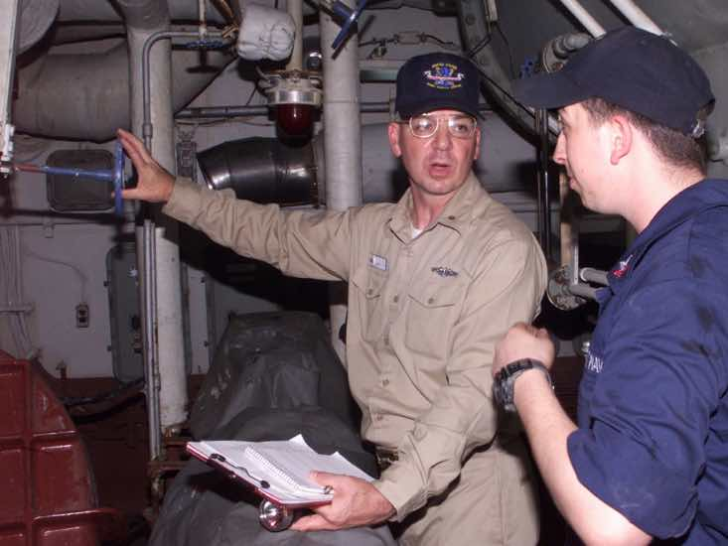

班组建设
过程控制6管理
•做好先决条件检查；
•按文件施工；
•遇到问题停下来；
•严格检查；
•严格签点；
•准确的记彔等方面。
工作后-班后会
班后会目的：总结和反馈当天的工作情况；
参加人员：班长与副班长、组长、安全员、技术员进行交流，一般不超过10分钟。
班后会要点包括：简要小结当天生产情况；指出亮点和不足；商讨整改意见和防范措施。

Slide 37
班组建设
工作后-工完料尽场地清（班组“6S”管理）
整理、点齐、妥善摆放工器具
清扫现场、清除作业区域垃圾、脏污等
归档文件、记录完整
应建立班组管理台账，归档摆放整齐

Slide 38
班组建设
常见制度7基本
班组常见制度包括7项基本制度：
培训与资质管理制度
工器具管理制度
例会制度
安全检查制度
劳保用品管理制度
班组奖惩制度
班组行为规范等

Slide 39
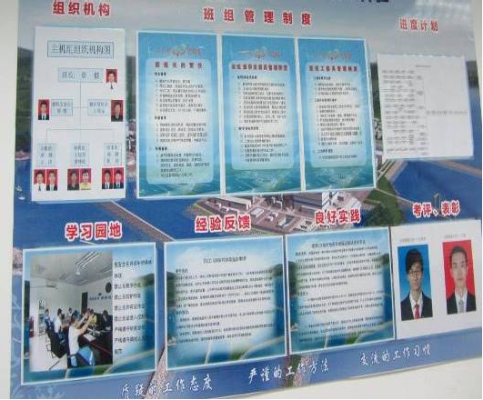
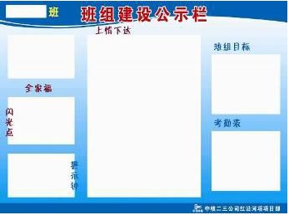
班组建设
管理看板8模块
•组织机构
•班组制度
•生产动态
•个人绩效
•奖惩信息
•表扬不批评
•学习园地
•产品质量及改善建议等

Slide 40
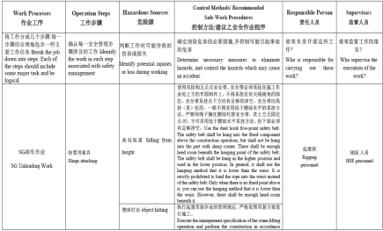
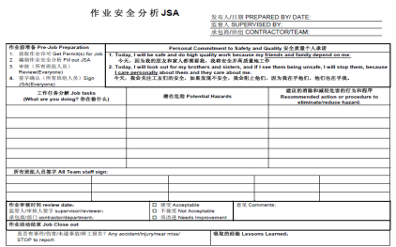
工作危害分析/作业安全分析（JHA/JSA）
工作危害分析（JHA）作为施工方案附件
班前会作业安全分析（JSA）”

Slide 41
工作危害分析/作业安全分析（JHA/JSA）
A
B
列出基本工作步骤
选择要分析的工作
JHA/JSA
步骤
C
D
识别并列出可能存在的危险
列出消除和/或控制危险的行动

Slide 42
工作危害分析/作业安全分析（JHA/JSA）
STEP A
有毒有害物质存在的环境
可能发生事故的作业任务变化
非例行性工作
类似工作曾发生过事故或者险情
遇到技术问题的复杂作业
员工单独的在隔离区域的作业
新员工负责的作业
从未做 过的工作
和其他方有交叉或有冲突的作业
STEP B
每一步骤要具体而明确
描述时，使用动词词汇（打开、转动、安装、关闭…）
每个步骤简明扼要说明“做什么”，不是“如何做”
步骤划分最好能控制在5-10步之内。如作业步骤超过10步则应考虑划分成不同的作业
给每个步骤编号
STEP D——制定防护措施的原则
1. 排除危害 | 彻底消除
2. 替换 | 用更安全的产品替换，如使用无毒的替代有毒有害的物质
3. 将危害降至最低 | 降低事故发生的可能性，如安全距离控制等
4. 工程控制 | 使用技术和设备控制，如能源隔 离、通风等等
5. 管理控制 | 作业程序和过程控制，如制定作业程序、人员轮换、增加培训、指定应急预案等
6. 个人防护用品 | 最后防线，如安全帽、防护眼镜等
STEP C
检查以往的事故记录
了解相关信息资料，如：以前是否做过作业安全分析、风险分析
到现场实地观察场地周围情况，观察个人如何操作 和参与作业的人员或曾经做过类似作业的人员一起讨论工作步骤

Slide 43
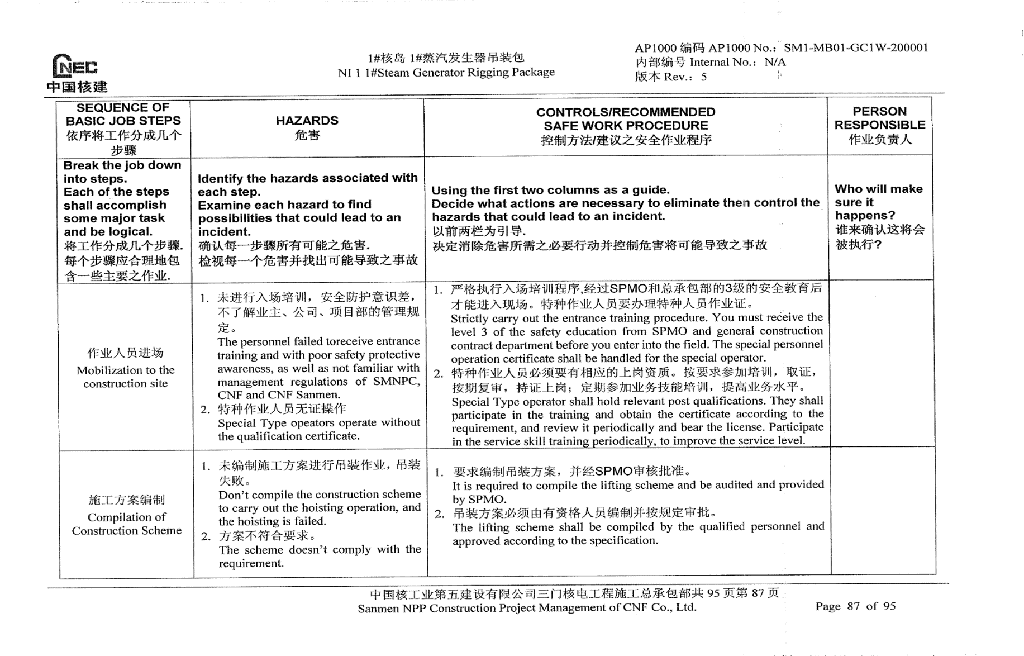
工作危害分析/作业安全分析（JHA/JSA）
Step A工作任务选定
SG吊装方案中的JHA示例
Step B
分解工序
Step C
危险识别
Step D
制定控制措施
明确责任人，做到控制措施有效落实有人负责
-43-

Slide 44
工作危害分析/作业安全分析（JHA/JSA）
实施效果
推动现场安全工作开展，有效督促承包商加强班组安全管理，促进管理人员行使其安全责任；
提高人员HSE风险识别和预控能力，增强现场所有人员关注安全的积极性和主动性；
确保组织内各层的每一个人都亲身参与到各类安全工作中，以创建良好的HSE管理基础，达到提升现场安全管理水平的目的。

Slide 45


每周安全活动日座谈会
谈工余安全话题
安全班组安全规章制度的学习
谈安全作业的心得体会

Slide 46


每周安全活动日经验反馈
1）学习有关安全文件，有针对性反馈内外部的事件信息
2）统计分析一周班组作业面缺陷、隐患排查，记录、上报

Slide 47
班组安全培训
建立班组培训活动文件夹保存教材、讲义、记录
授权安全培训
班组安全规章制度培训
班组人员技能实操培训
实际工作中的安全问题与整改措施

Slide 48
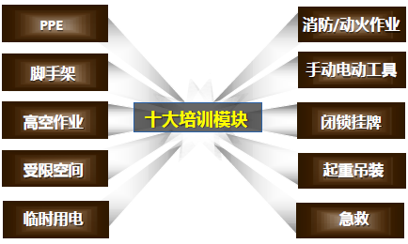
HSE实操技能评估
设置了10项实操技能培训和评估模块，每个模型建立了规范化的技能评估流程和考核标准，其中，急救模块联合当地红十字会专业培训机构进行技能培训和取证。

Slide 49
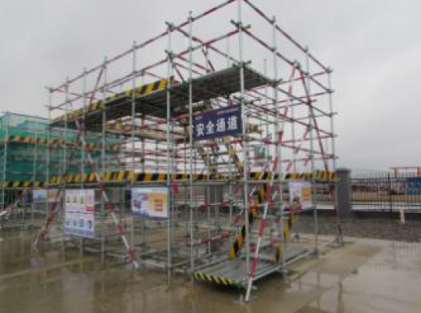
HSE实操技能评估
脚手架培训模块
设置正确脚手架和错误脚手架对比，用于现场脚手架搭拆人员的技能评估，评估脚手架搭拆人员是否具备足够的专业知识和操作技能，也可用于高处作业人员的技能验证。
正确脚手架
对接扣件出现在同跨内
错误脚手架

Slide 50
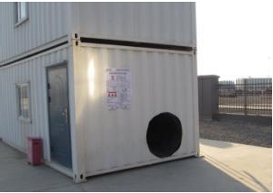
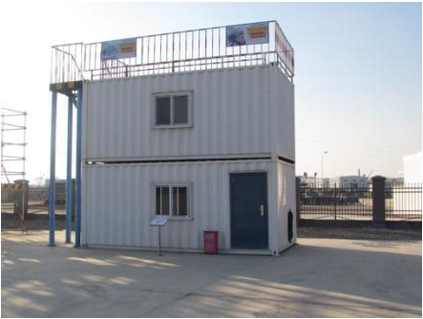
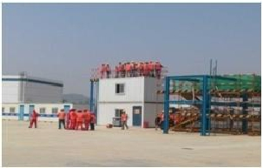
HSE实操技能评估
受限空间培训模块
受限空间培训模块分上下两层，包含救援三脚架、气体检测仪、风机、风管、风速测量仪、受限空间作业许可证、安全标识等，主要用于现场受限空间作业人员和相关管理人员的技能评估，包括首先空间作业许可证流程实讪、人员携工器具迚出叐限空间实讪、人员救援实讪等。

Slide 51
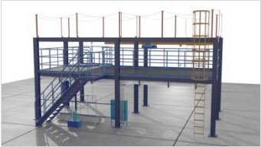
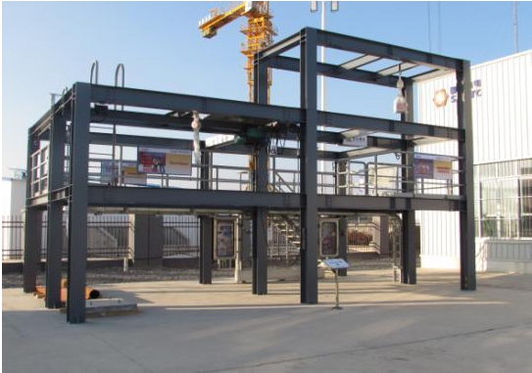
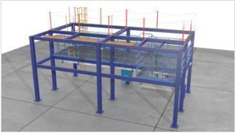
HSE实操技能评估
综合培训模块
是一个高度集成化的综合培训实体，优化集成了高处作业、起重吊装、LOTO、电缆敷设、高空缓降等培讪内容，可以用于对登高作业人员、起重吊装作业人员、LOTO、临时用电作业人员等迚行技能评估。

Slide 52
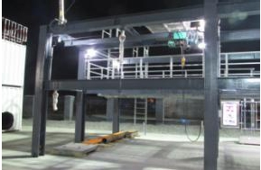
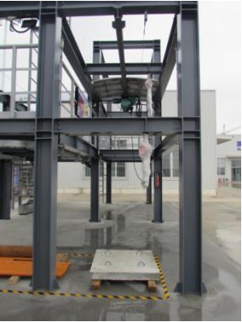
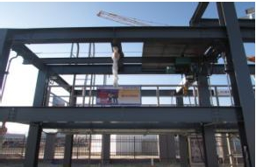
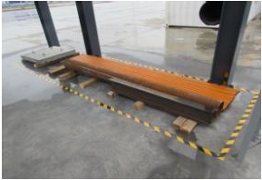
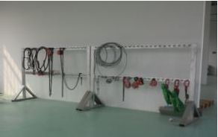
HSE实操技能评估
综合培训模块——起重吊装
包括一台1T电动葫芦、两台手拉葫芦各1T、纤维吊带、压接钢丝绳、卸扣、钢板吊钩、扳手、包角、梯形物料箱、脚手架管、钢板、模拟吊物等，主要用于对现场从事起重吊装作业人员进行技能评估，验证其起重吊装作业技能知识。

Slide 53
HSE实操技能评估
综合培训模块——LOTO培训
是一套综合的管道和阀门系统，包含现场使用的各类阀门、电气开关、各类与用锁具等，展示各类阀门及配套锁具的运用，用于对现场闭锁挂牌相关人员的实操培训和技能评估。
电气开关锁具展示
管道阀门锁具展示

Slide 54
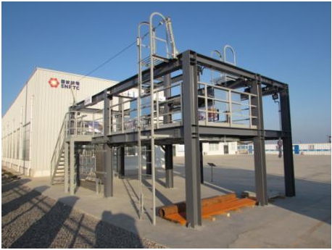
HSE实操技能评估
综合培训模块——高处作业
含钢结构平台、垂直爬梯、高空缓降平台等，是一个综合的高处作业平台，用于对现场高处作业人员的技能评估。评估包括人员高处作业知识测验、垂直生命线系统使用、水平生命线系统使用、高空缓降生命线系统使用、防坠器使用、生命线设置等。

Slide 55
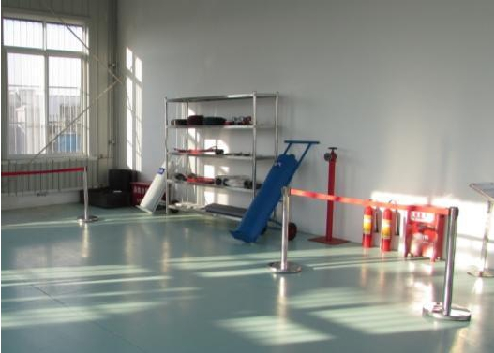
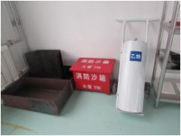
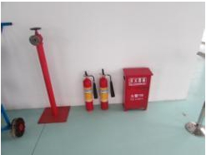
HSE实操技能评估
消防/动火作业培训模块
设置灭火器、消火栓、消防水带、消防水枪、氧气瓶、乙炔瓶、气瓶小推车、配套气带、仦表、回火阻止器、防火毯、防火布、动火作业许可证等，主要用于现场动火作业相关人员、动火作业主管及HSE管理人员等的实操培训和技能评估。

Slide 56
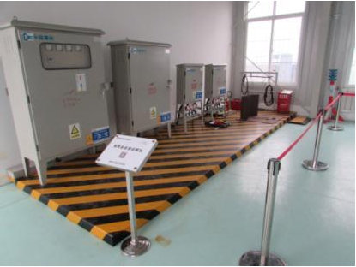
HSE实操技能评估
用电安全培训模块
设置总配电箱、分配电箱、开关箱各1个，用电设备1台，电气元件若干，各类测量仪表，如万用表、兆欧表（绝缘电阻测试仦）、漏电保护器测试仪、接地电阻测试仪等，主要用于现场临时用电作业人员的技能评估和验证，掌握现场临时用电安全管理要求，确保其具备扎实的专业技能。
焊接作业用电
电器开关上锁
接地电阻测试

Slide 57
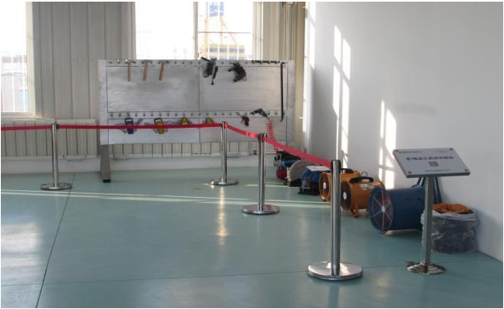
HSE实操技能评估
手/电动工具培训模块
设置现场常用的各类手动、电劢工器具，包括角磨机、型材切割机、斜口锯、手电钻、焊炬、扳手、气钻、凿子、锤子、撬棍、吹扫枪及气管、气管、磨光片、切割片等，主要用于从业人员正确使用工器具、辨识不合格的工器具。

Slide 58
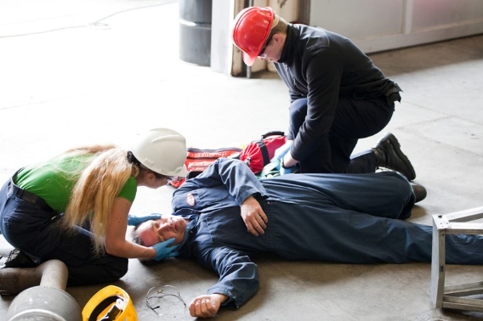
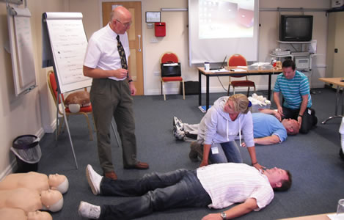
HSE实操技能评估
急救培训模块
配备船形担架、高级屏幕液晶自动电脑心肺复苏模拟人、铲式担架等，每年定期邀请当地红十字会与业培训机构在现场进行培训、技能评估和取证。

Slide 59

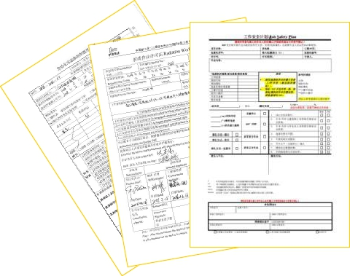
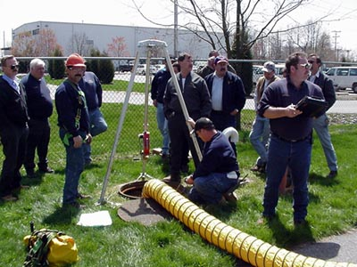
作业安全许可
项目现场施工“危险作业许可”共18类，如动火作业、受限空间作业、放射性工作、起重作业等。现场 HSE专职人员直接参与“作业许可”相关方案审核、先决条件检查、过程旁站监督等管理工作。
HSE专职人员巡查受限空间许可作业

Slide 60



作业安全许可
现场的负责人
是有权协调作业所需资源，承担作业安全管理责任的人员
涉及人员
申请人
批准人
监护人
合格胜任作业人员
是从批准人处获得许可，在某一特定的设备或区域开展工作的一方
合格胜任的、指定的HSE人员
对施工/作业环节全过程进行安全或程序的确认及安全监护
执行作业的人员、队伍专职HSE人员、交叉作业中受影响的人员
签署作业许可证的人员必须参加过PTW培训

Slide 61
作业安全许可
申请
关闭/结束
审批
作业许可证六个阶段
延期
（可选）
实施
取消/暂停
（可选）

Slide 62

班组器材管理
做的标准
器材登记
（安全防护用品、工器具、设备、材料）
器具检查验收频次
专人管理

Slide 63
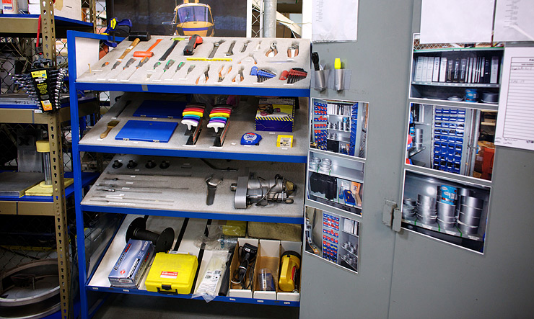
班组器材管理
做的标准

Slide 64
班组环境管理
做的标准
整理(Seiri)
整顿(Seiton)
清扫(Seiso)
清洁(Seiketsu)
素养(Shitsuke)
“5S”活动的对象是作业现场的“环境”，它对现场环境进行综合考虑，并制定切实可行的计划与指标，从而达到规范管理。
现场“环境”要素：作业人员、材料、机械设备、建构筑物以及施工活动必需的资源（通道、照明、水、电）等。
通过现场“5S”管理，对作业现场各种要素实施动态管理和优化组合，维持现场正常工作，使所用的人、材、物等资源处于良好状态。“5S”管理是最基本、最有效的现场管理方法。

Slide 65
班组环境管理
做的标准
5S
6S
5S+安全（Safety)
7S
6S+节约(Save)
10S
7S+习惯化(Shiukanka)
+服务(Service)
+坚持(Shikoku)

Slide 66
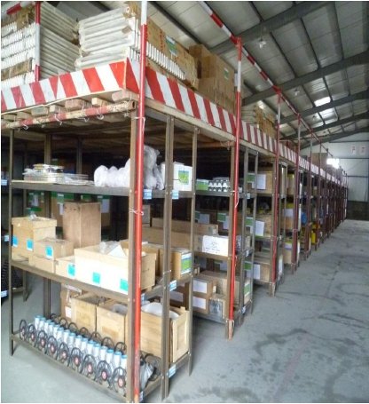
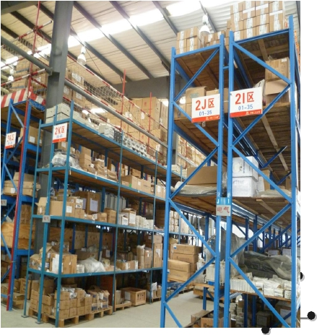
班组环境管理
良好做法(仓库)

Slide 67
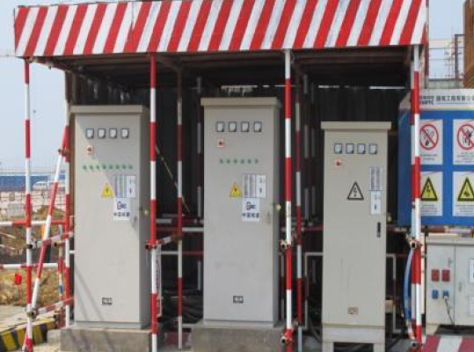
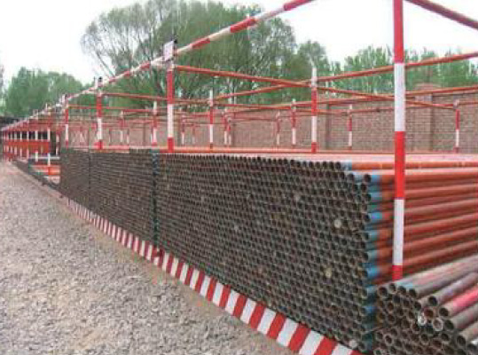
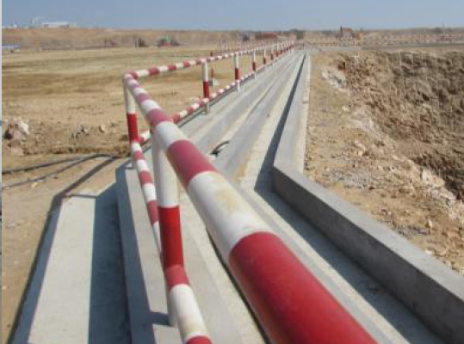
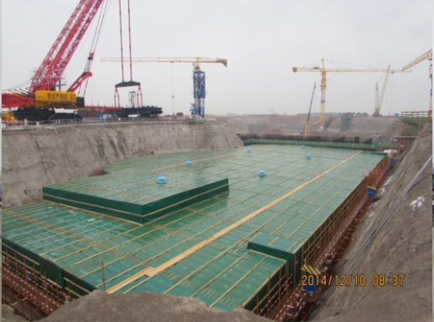
现场文明施工管理
根据公司《HSE设施及标识图册》（QB/SNP-M-1.1-001-2011），依托项目成立安全文明施工与项管理小组，制定与项管理方案，开展安全文明施工日检、周检， 幵定期召开安全文明施工周例会，协调解决现场问题，持续改迚，现场安全文明施工标准化管理。
材料定置化标准
配电柜防护棚标准化搭设
力能设施标准化
1#核岛钢筋防护棚

Slide 68
现场文明施工管理
依托项目设计电缆支架和临时电缆桥架标准化敷设电缆。
电缆支架规范架设临时电缆
临时电缆桥架规范敷设电缆

Slide 69
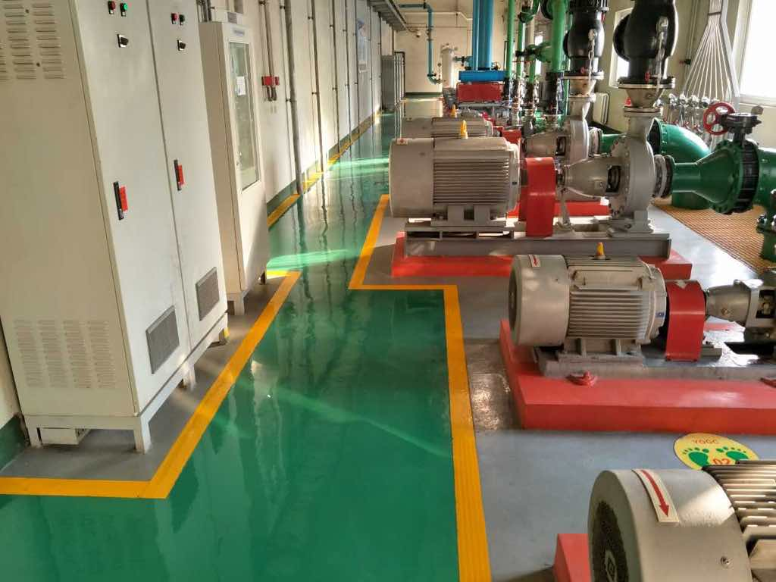
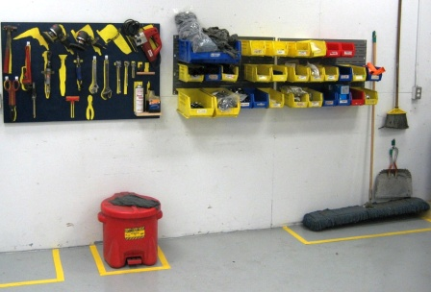
现场文明施工管理
根据“人—机—场所”结合原理，对生产区域进行合理规划，实现了现场定置化管理。

Slide 70
HSE绩效与奖惩
做的标准
安全绩效测量
配套机制
奖惩兑现
关于班组的年度安全绩效指标及阶段性测量指标。要作为重点工作在安委会上予以研讨，做好目标承接。
针对班组发现问题进行的配套激励机制。要明确在方案或责任书或程序中。
单个事项及时奖励。定期测量以月度或季度为单位进行奖惩。所有奖惩必须公平、公开、公正、透明，可操作性强。

Slide 71
班组HSE工作应坚持
（1）把HSE作为班组的核心价值
（2）将安全文化不我们的实际工作有效融合，提升安全执行能力
（3）内化于心，固化于制，外化于行
（4）培养质疑的工作态度相信，但要验证
（5）坚持四个“凡是”：凡事有章可循; 凡事有据可查;凡事有人负责; 凡事有人监督。
（6）努力推进“要我安全”到“我要安全”再到“我们要安全”的转变。

